Slide 1

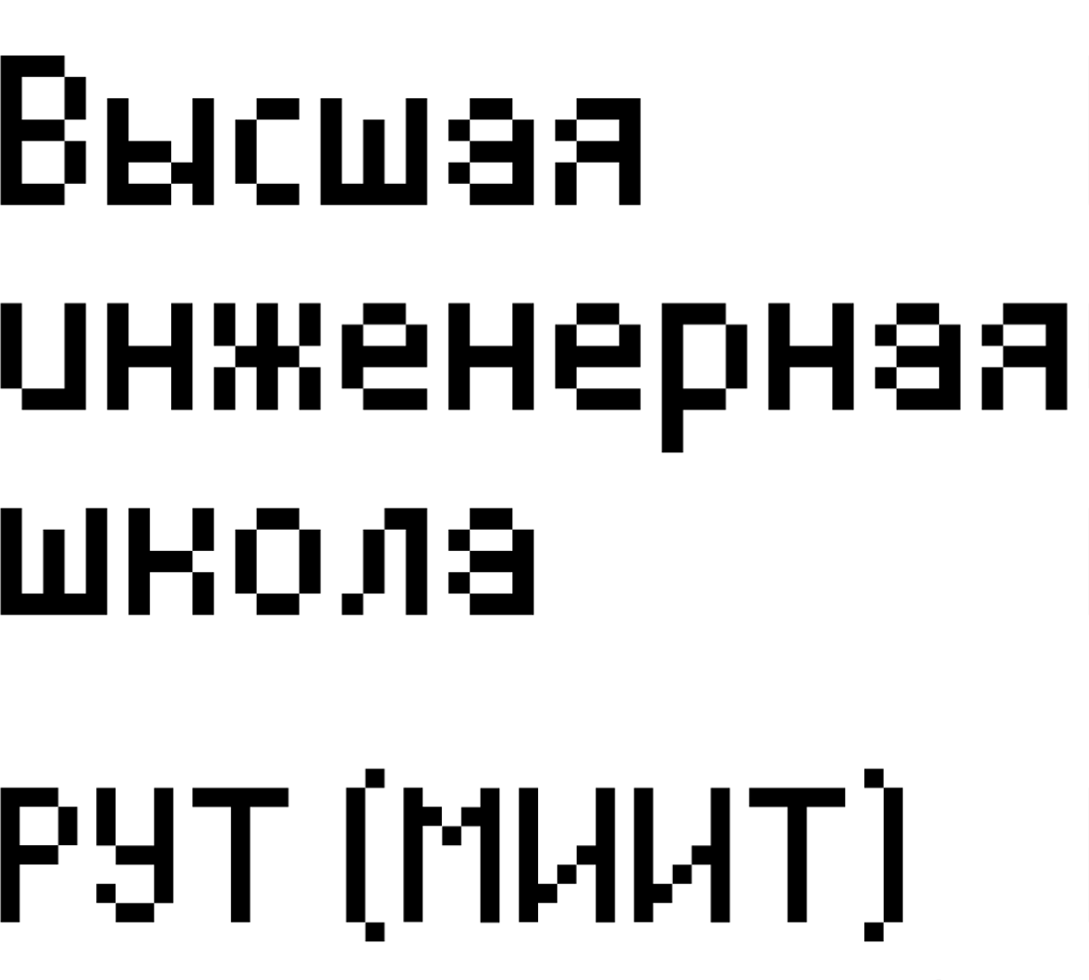

Академия Высшая инженерная школа
Х
АЛЬБОМ ПРОЕКТОВ
студентов Высшей инженерной школы РУТ (МИИТ)
Декабрь 2023

Slide 2
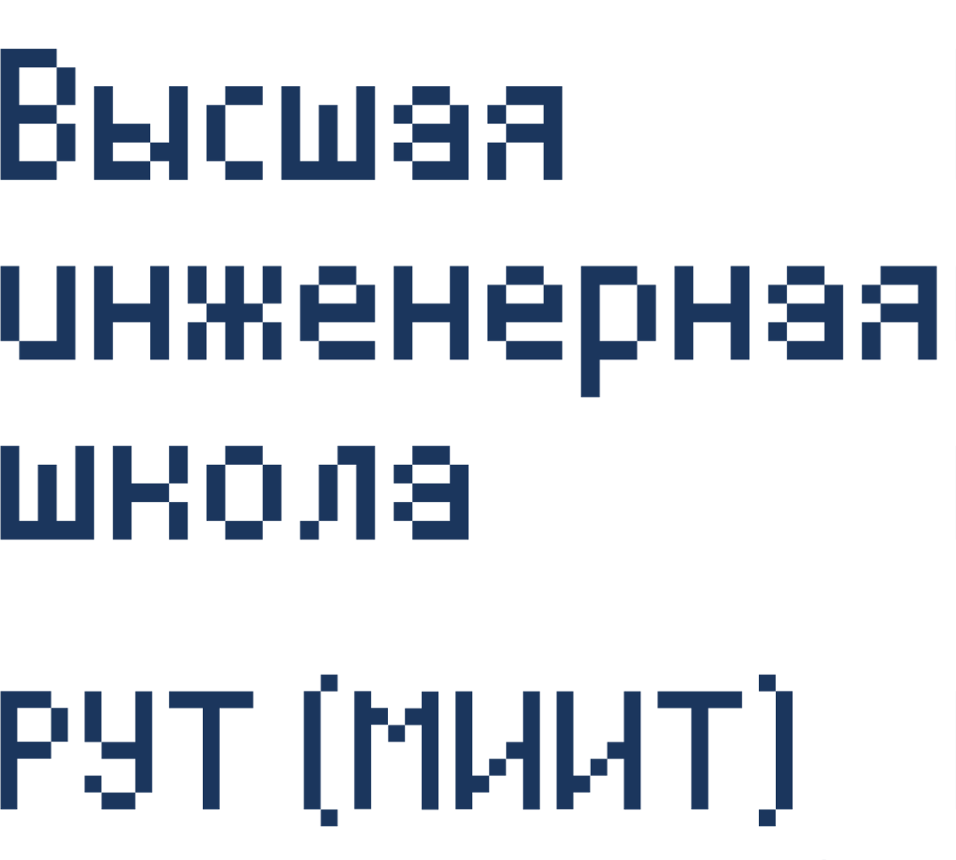

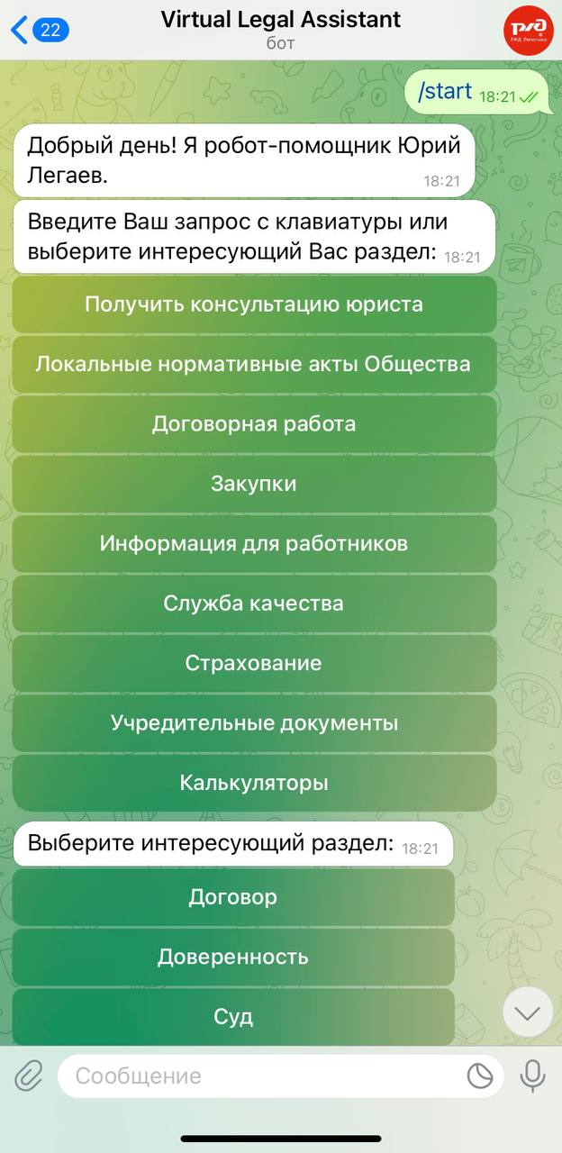






1
Виртуальный помощник юриста
Результат проекта
Заказчик
АО «РЖД Логистика»
Цель
Создание виртуального инструмента для помощи работникам АО «РЖД Логистика» в сфере юриспруденции
Проблема
Недостаточная систематизация и
структурирование информации
о бизнес процессах и документах компании
Для кого
Сотрудники АО «РЖД Логистика»
Технологии
Язык программирования: Python3
Библиотека: Telebot
Авторы
Силюкова А. А., Першикова В. Б., Круглова М. П., Абдугофирова А. Л. : ШАД-212
2

